Slide 1
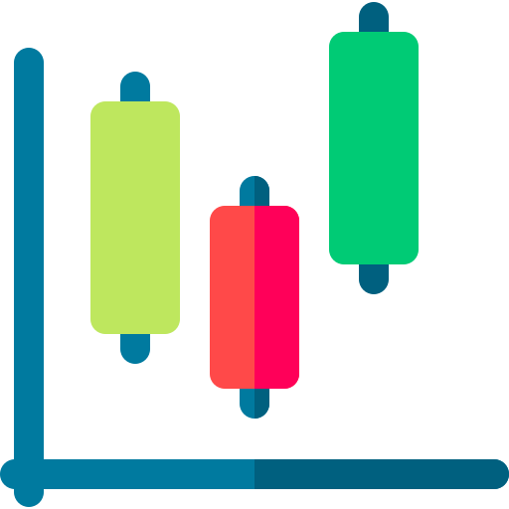
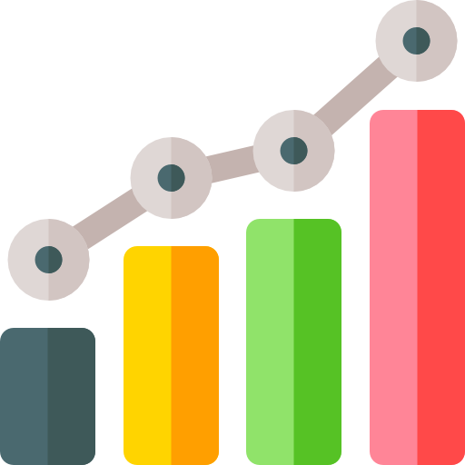
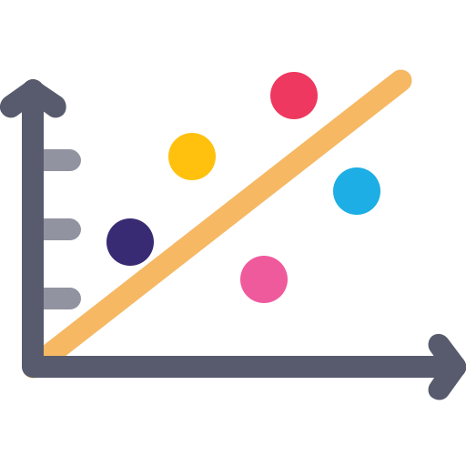
Unidad 9:
Visualización de resultados
{
}
..
< M. en C. Olga Andrea Hernández Miranda >

Slide 2
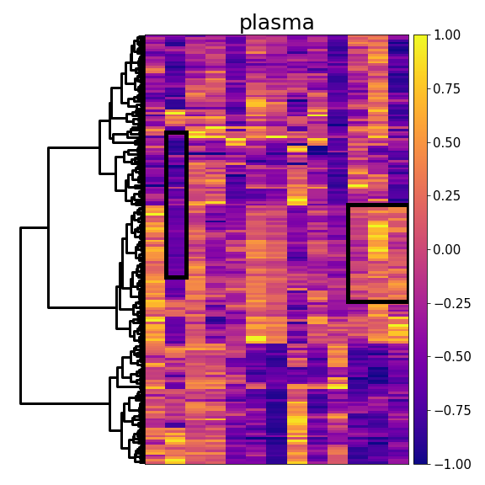
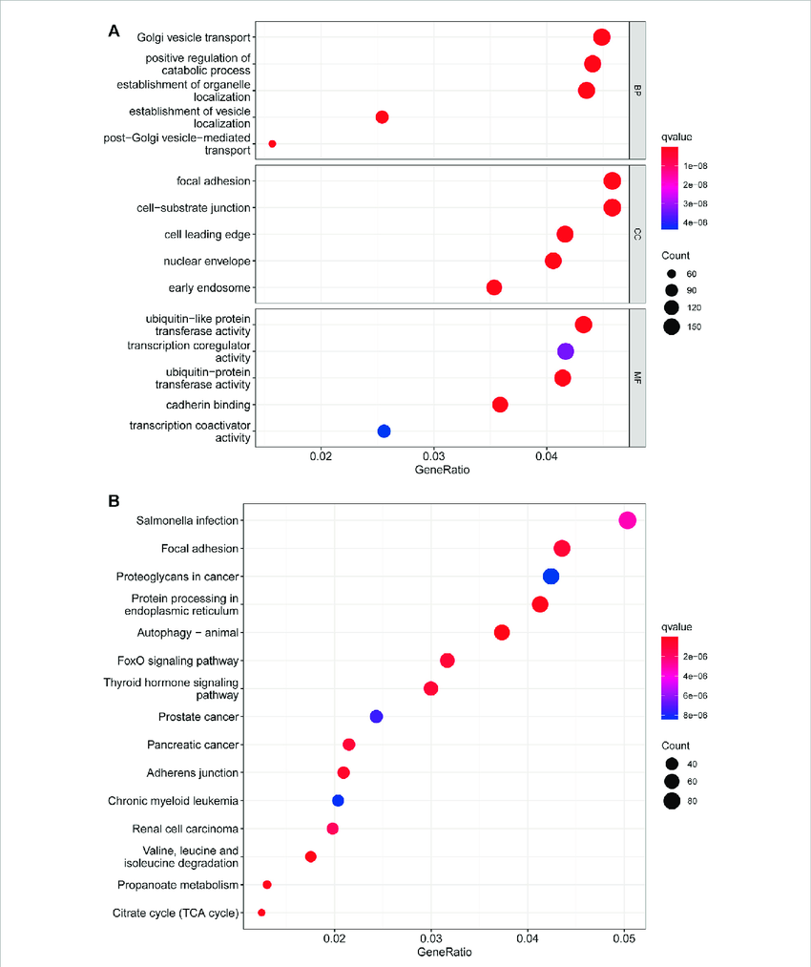
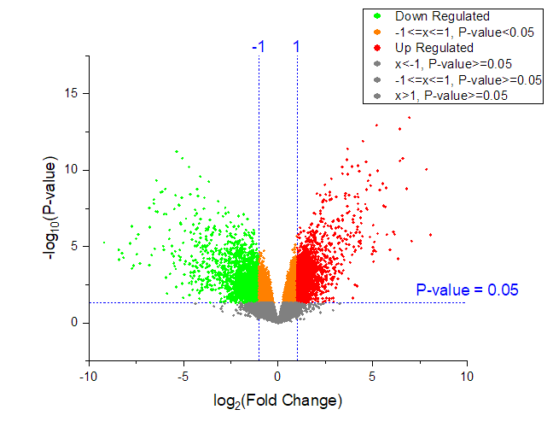
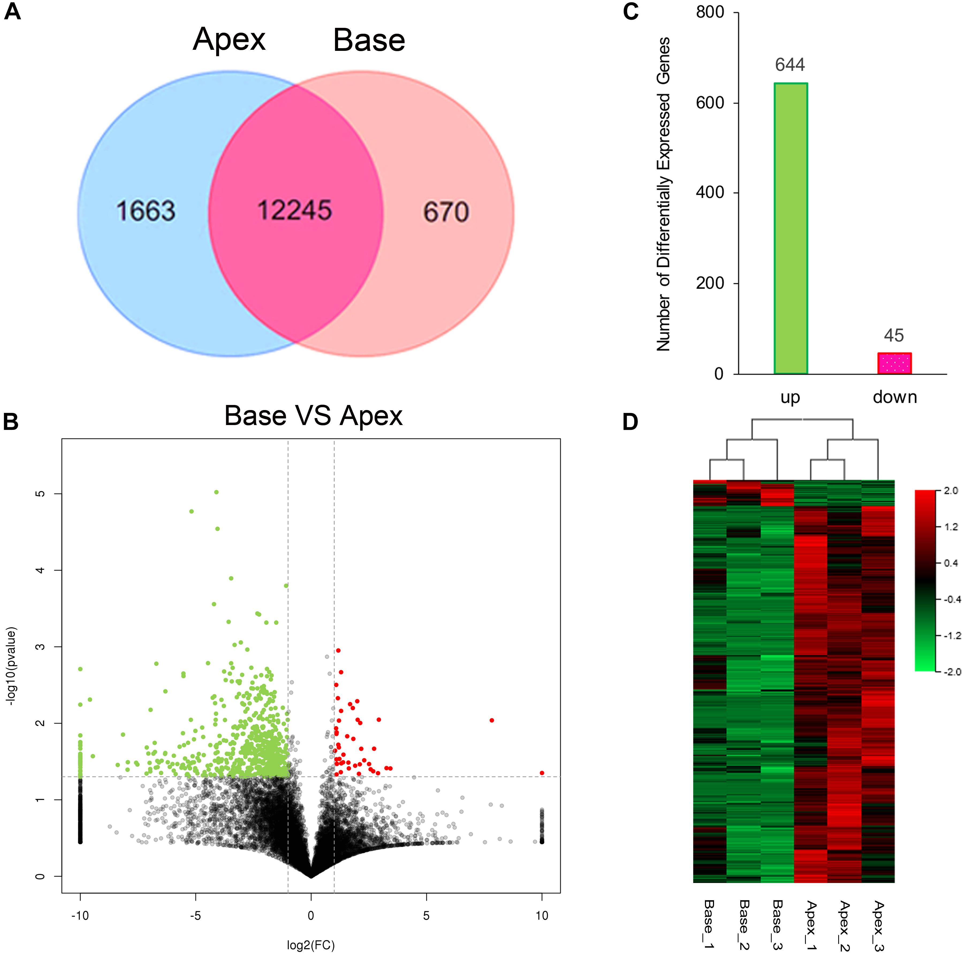
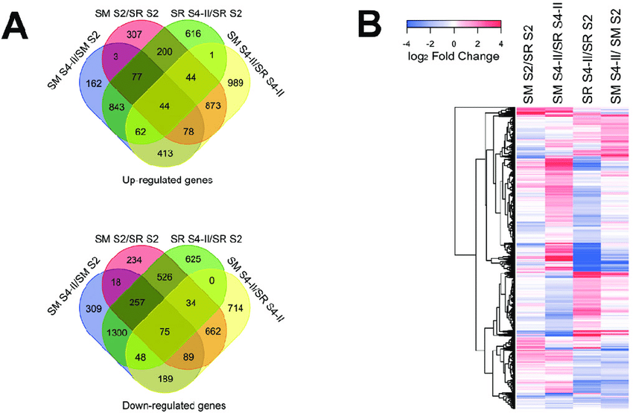

Slide 3
Tabla de contenidos
01
02
03
Expresión diferencial
Volcano plot
Diagrama de Venn
Graficas de barras
Perfil de expresión
Heatmap
Enriquecimiento funcional
Análisis de enriquecimiento funcional
Bubble plot
Notes:
Explicar la base de datos con dibujos
Explicar linea por linea
Icono de ggplot
Icono de gráficos simples
Funciones de alto y bajo nivel

Slide 4
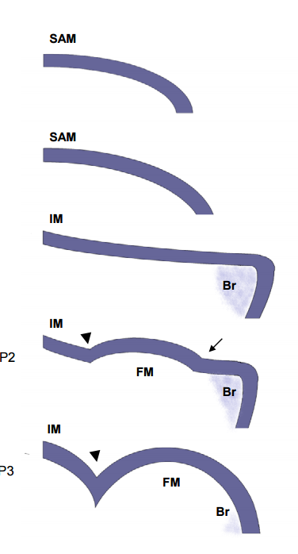
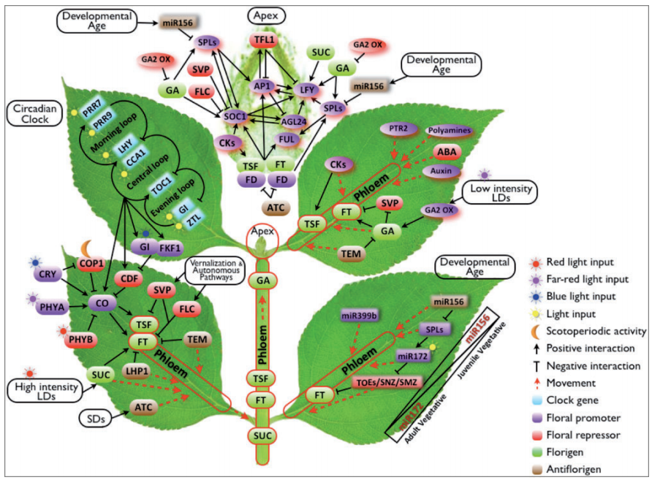
Transición a la floración en A. thaliana
(Alvarez-Buylla et al., 2010; Matsoukas et al., 2012).
Bases de datos de floración: Flor ID, Arabidopsis flowering

Slide 5
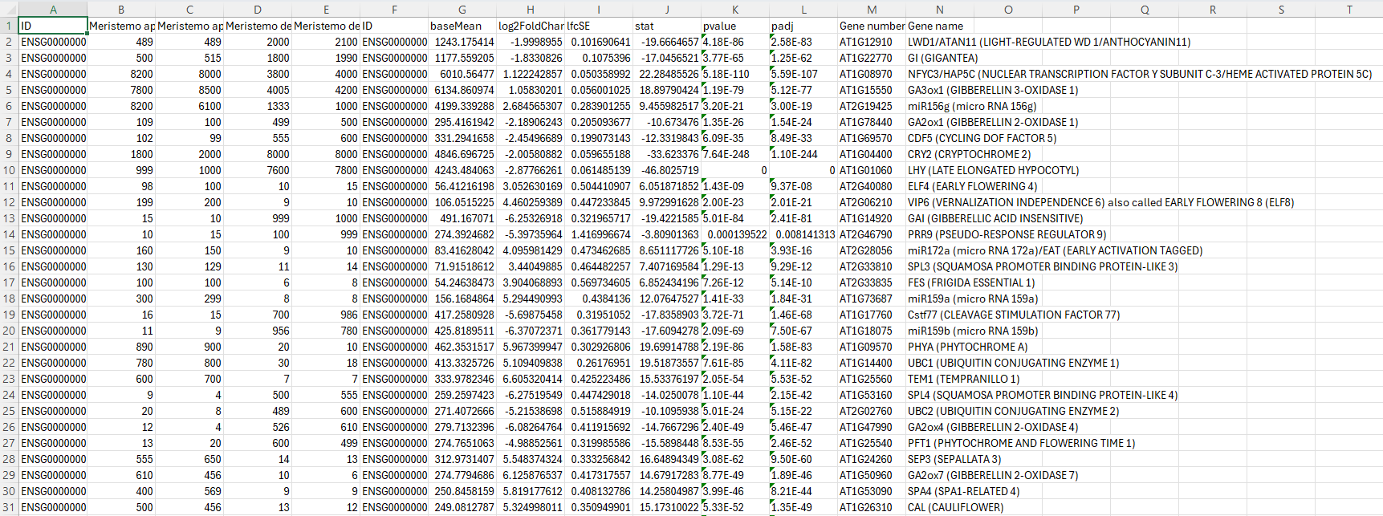
Transición a la floración en A. thaliana

Slide 6
Volcano plot

Slide 7
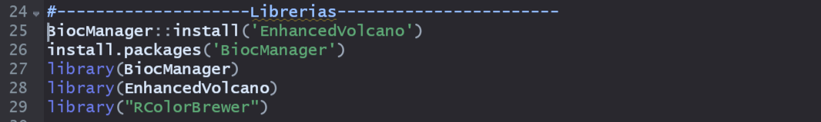
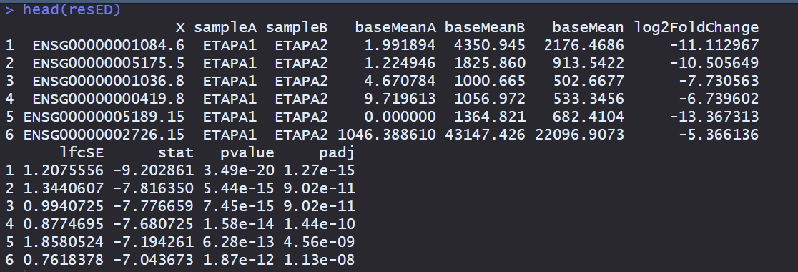
Volcano plot

Slide 8
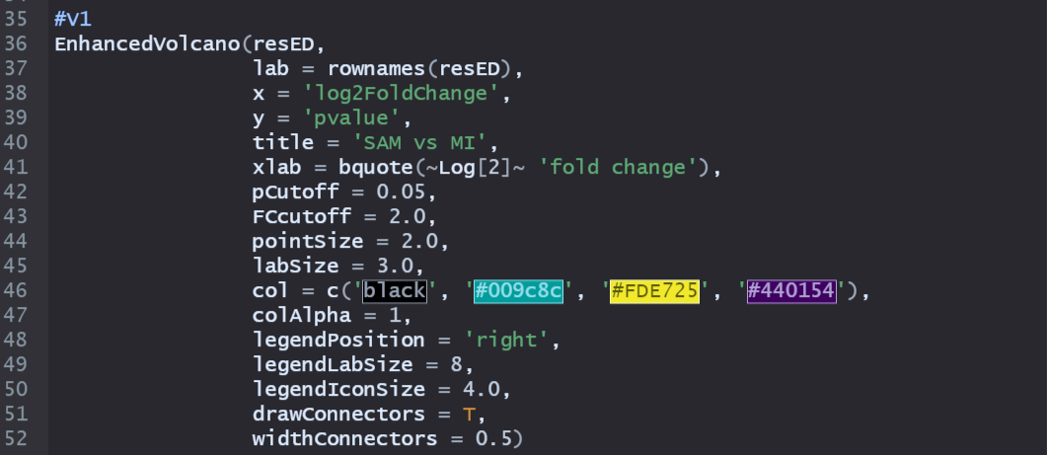
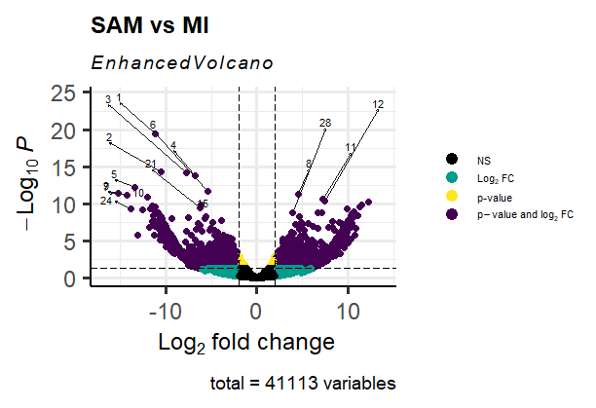
Volcano plot

Slide 9
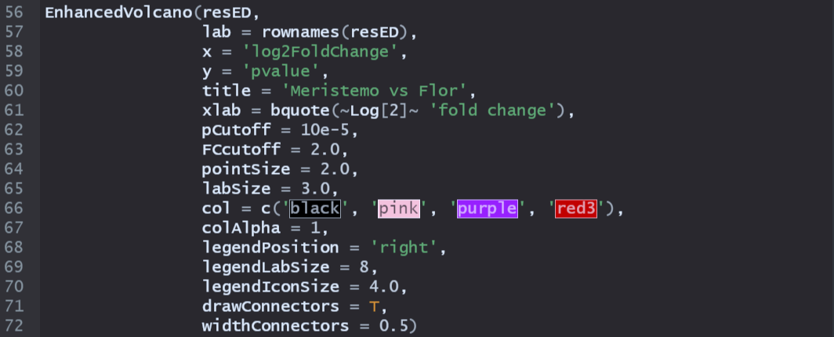
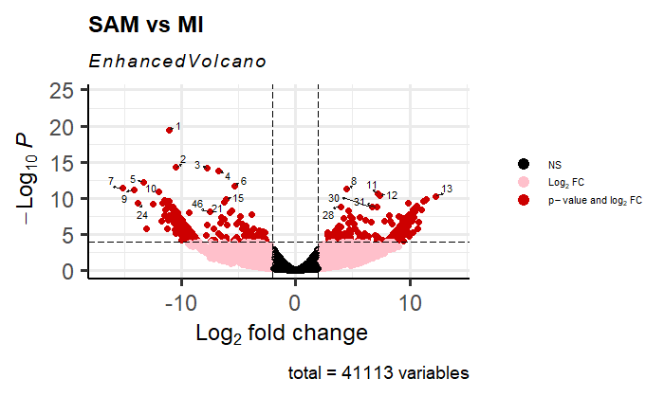
Volcano plot

Slide 10
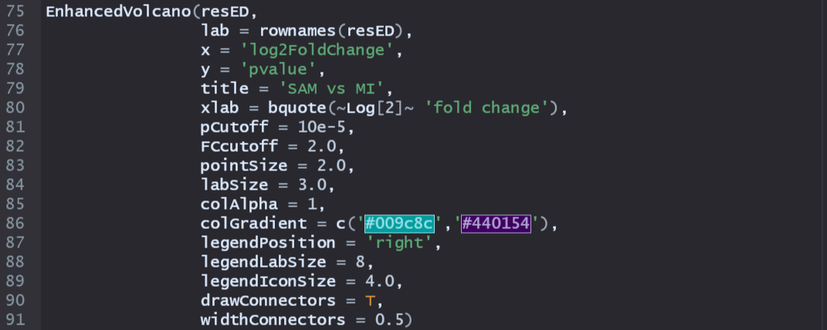
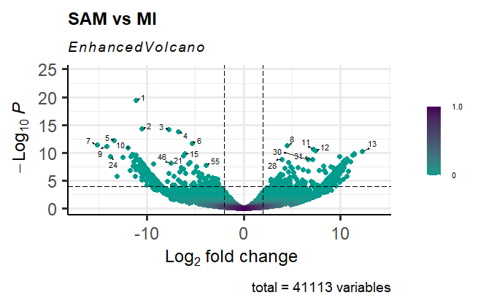
Volcano plot

Slide 11
Transición a la floración en A. thaliana

Slide 12
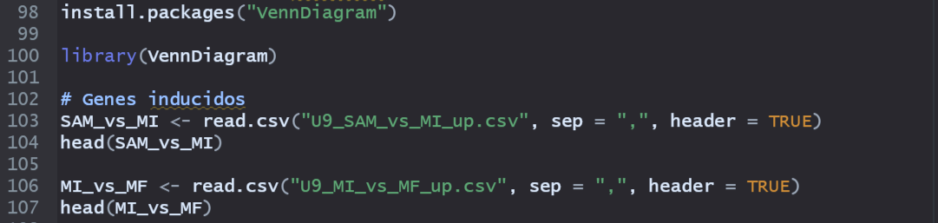
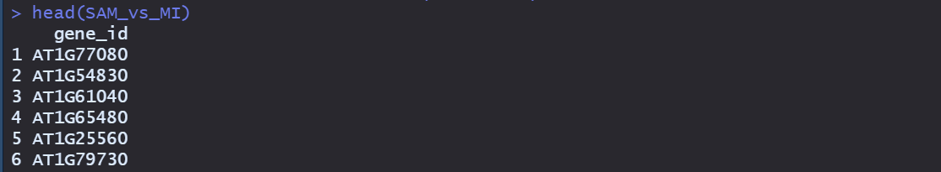
Diagrama de Venn

Slide 13
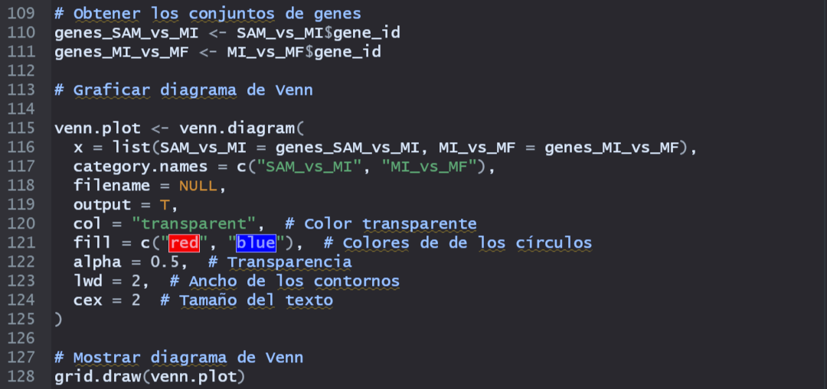
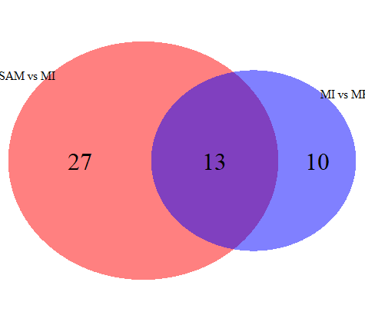
Diagrama de Venn
Inducidos

Slide 14
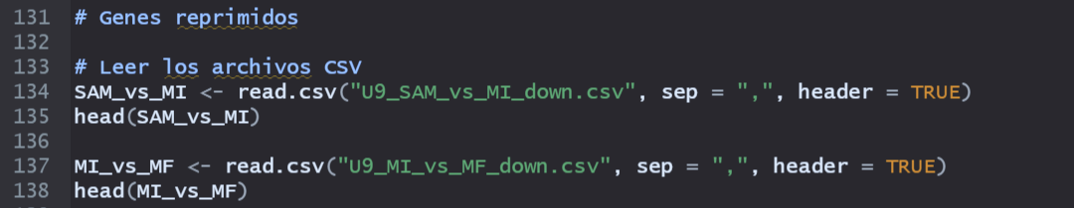
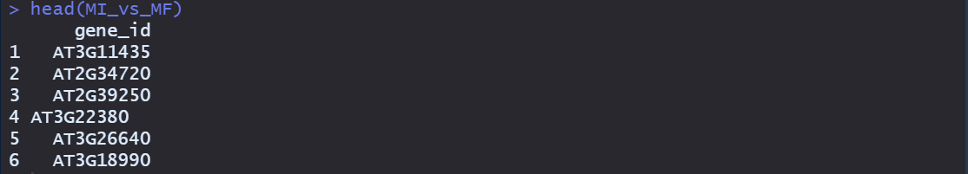
Diagrama de Venn

Slide 15
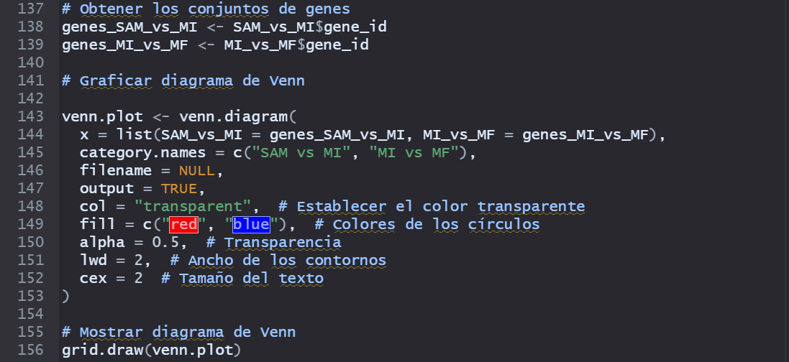
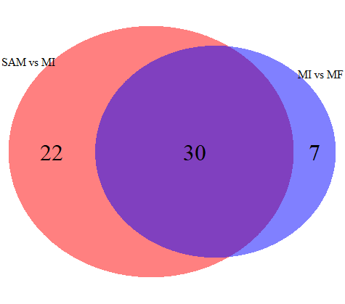
Diagrama de Venn
Reprimidos

Slide 16
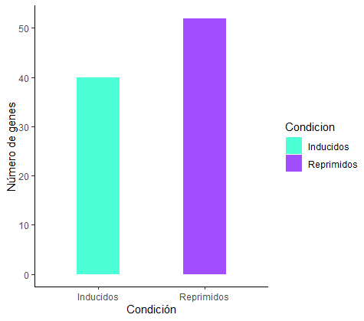
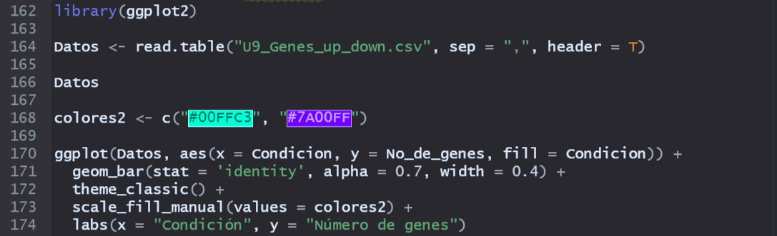
Graficas de barras

Slide 17
Actividad 01
{
..
Con la información proporcionada sobre el proceso de transición a la floración, formen parejas e interpreten los resultados del diagrama de Venn y grafica de barras
Tiempo: 15min
Comentarios: 10min
}
..

Slide 18
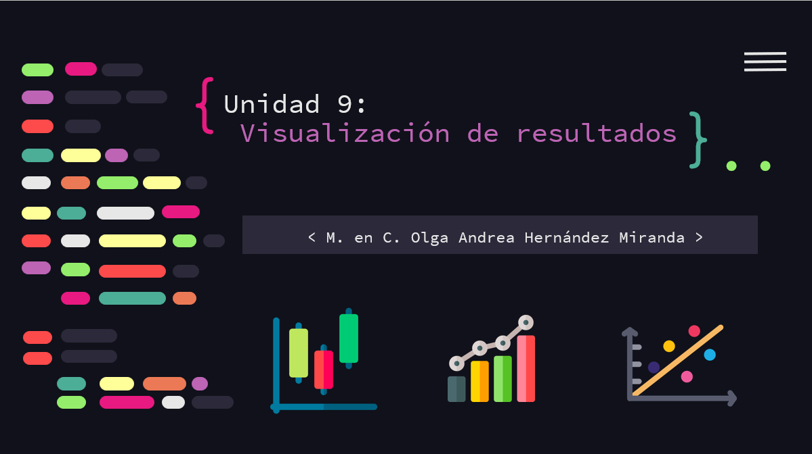
Descanso de 20min
{
..
}
..

Slide 19
Análisis de conglomerados Heatmap
.
Clasificar observaciones en grupos (clusters o conglomerados) homogéneos internamente con mínima varianza y diferentes entre ellos con máxima varianza.
Se obtiene una clasificación de datos multivariados para su comprención.
Se requiere una medida de similitud o divergencia.
Para determinar la similitud se calcula una matriz de distancias (Euclideana o Bray-Curtis).
Euclidiana: longitud del vector que conecta los sitios.
Bray-Curtis: opuesto del porcentaje de similitud.
.
.
.

Slide 20
Heatmap
.
Representación gráfica de valores individuales contenidos en una matriz que se representan a través de colores.
Muestra un panorama general de datos numéricos, permite agrupar y describir perfiles de expresión genética
.

Slide 21
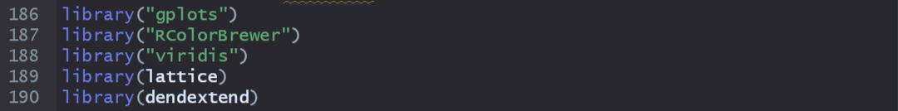
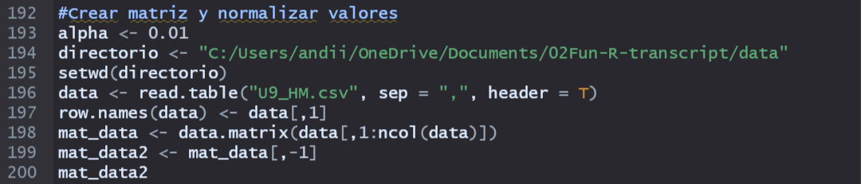
Heatmap
Notes:
Como ajustar los pixeles

Slide 22
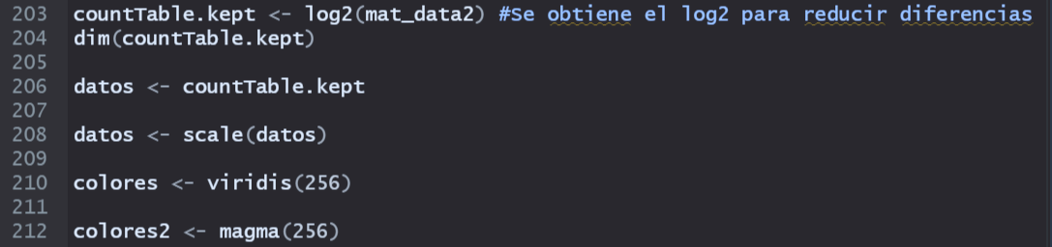
Heatmap
Notes:
Como ajustar los pixeles

Slide 23
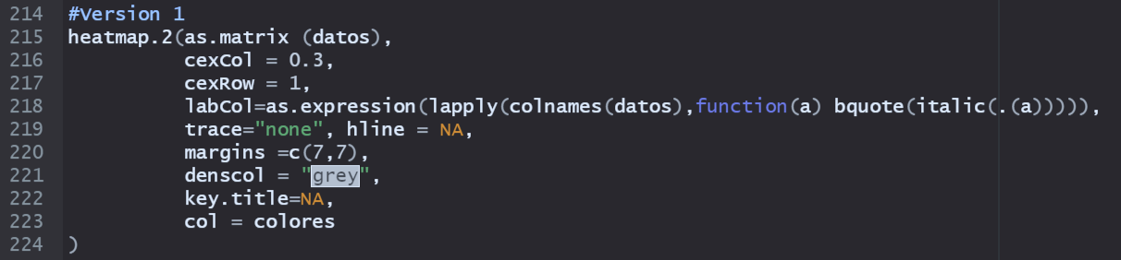
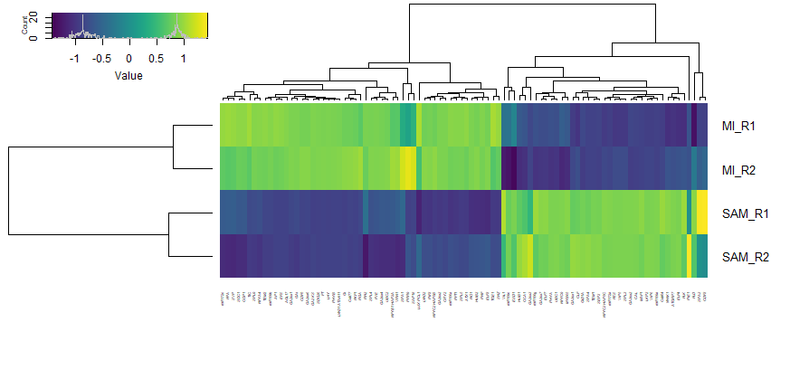
Heatmap
Notes:
Como ajustar los pixeles

Slide 24
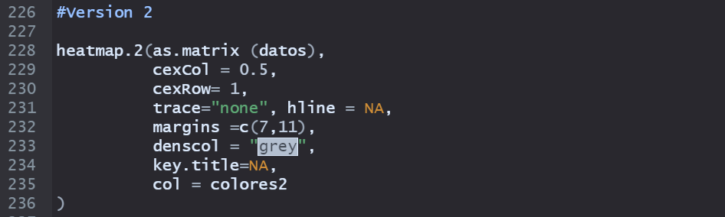
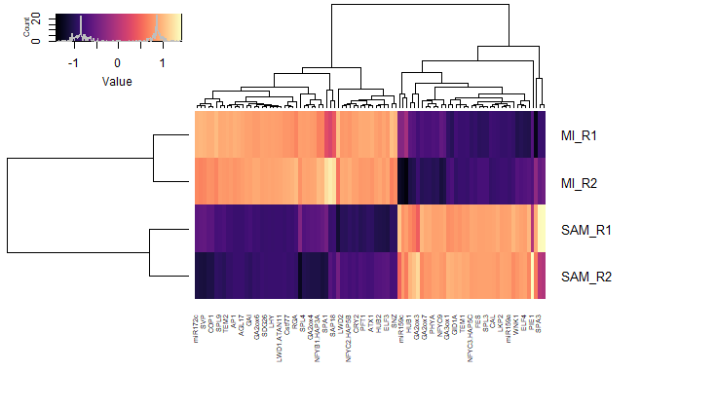
Heatmap
Notes:
Como ajustar los pixeles

Slide 25
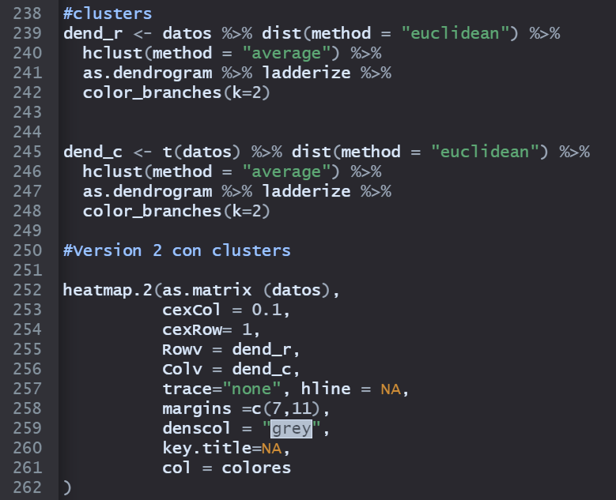
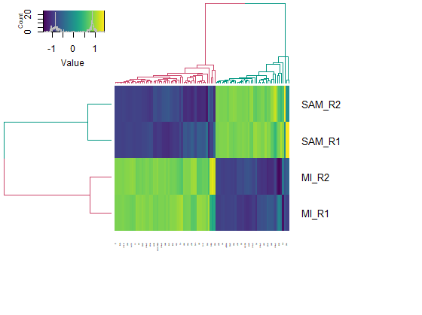
Notes:
Como ajustar los pixeles

Slide 26
Enriquecimiento funcional
.
Enfoque estadístico que permite comparar un set de datos con una base de datos conocida para identificar los grupos de genes, rutas metabólicas o funciones biológicas sobrerrepresentadas o significativamente enriquecidas.
Proporciona información biológica importante sobre la pertenencia del set de datos a una ruta metabólica conocida.
Se pueden realizar los siguientes estadísticos:
Hipergeométrico, Fisher o Chi-cuadrada.
.

Slide 27
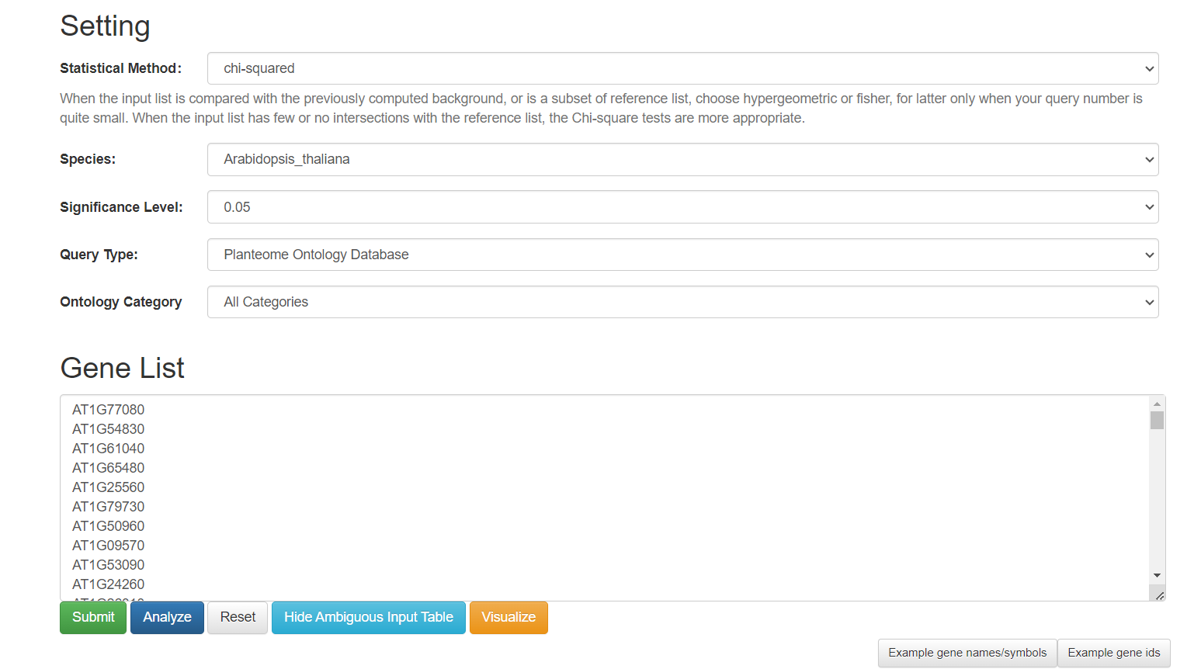
https://planteome.org/oat/index.html

Slide 28
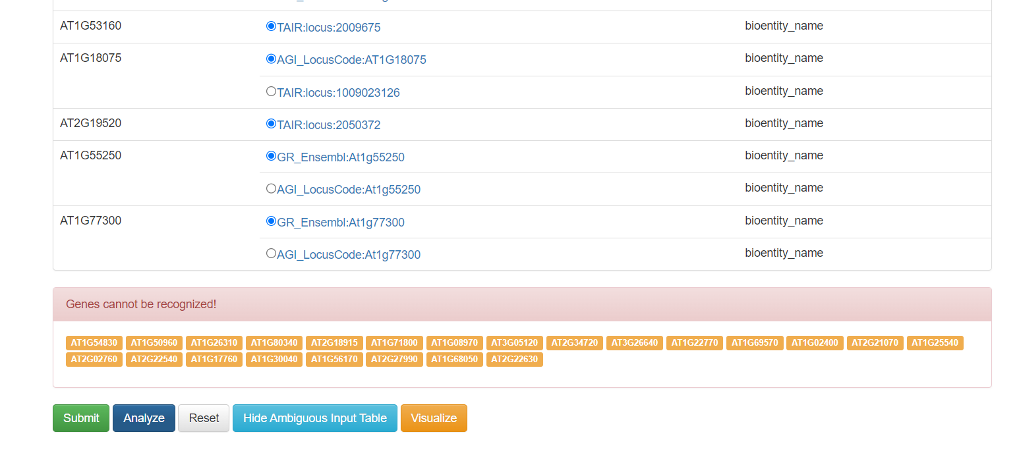

Slide 29
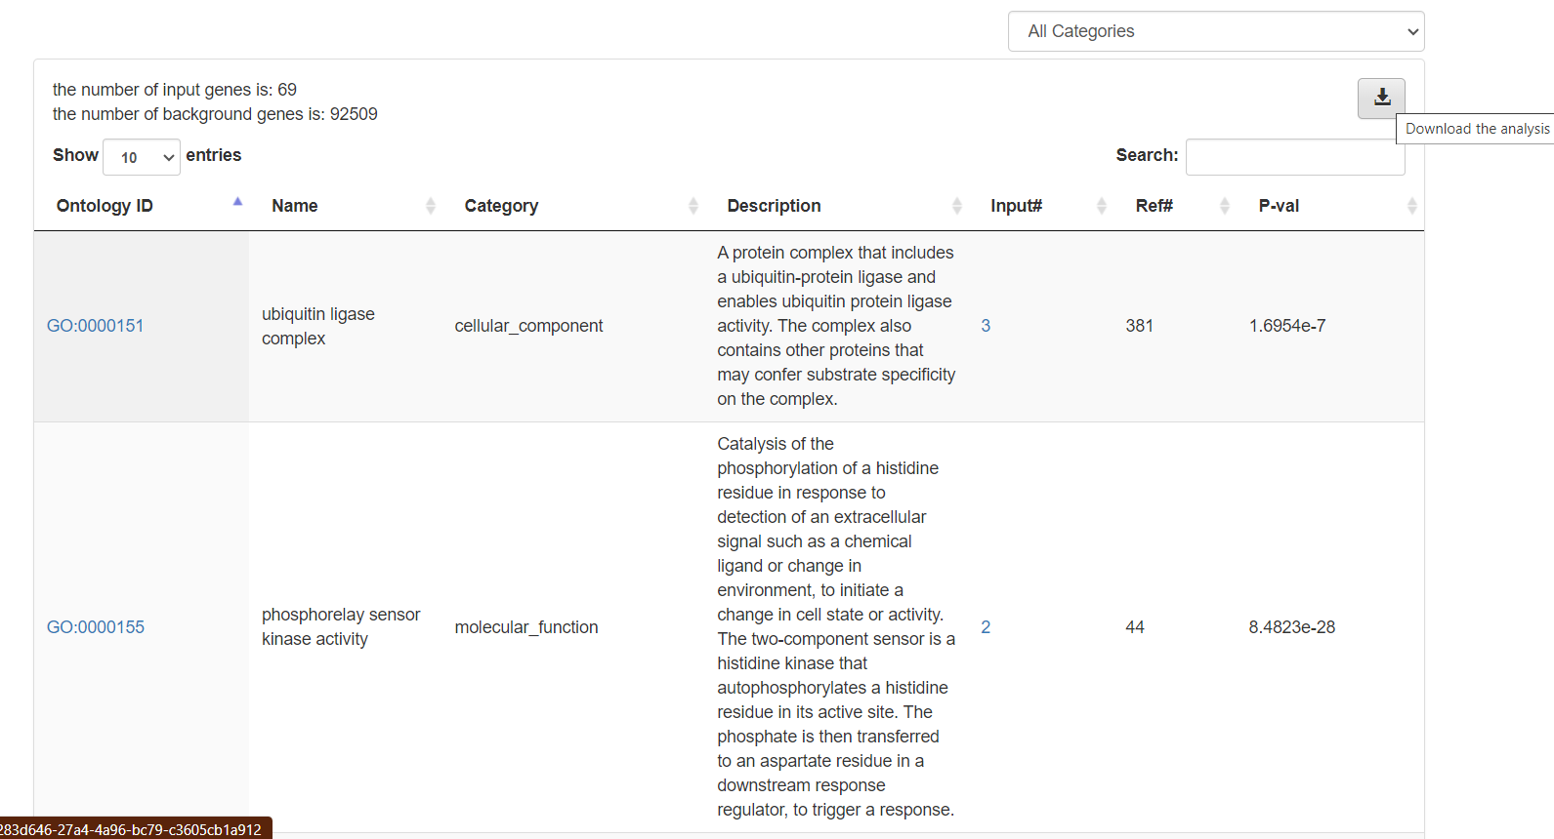

Slide 30
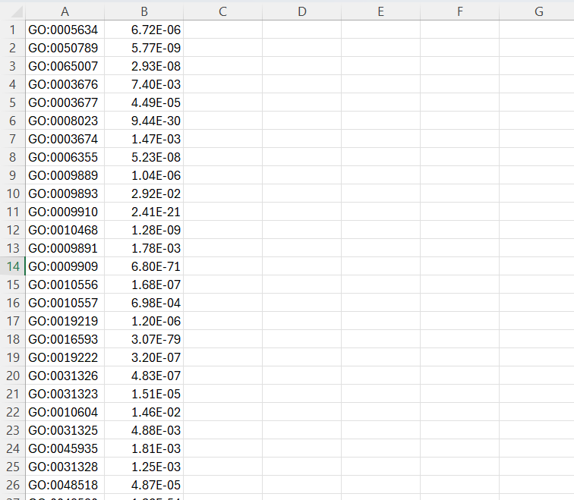

Slide 31
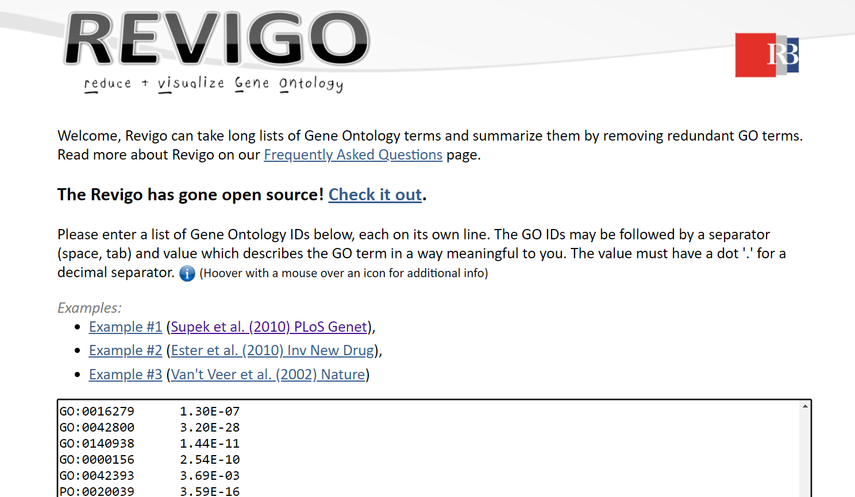

Slide 32
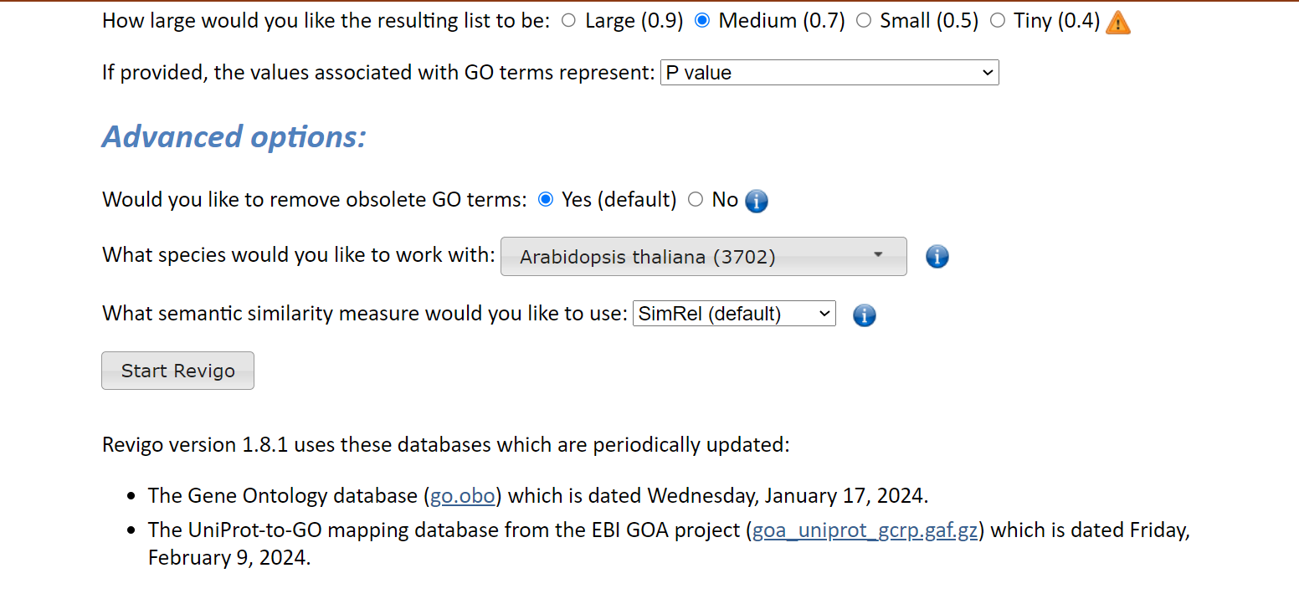

Slide 33
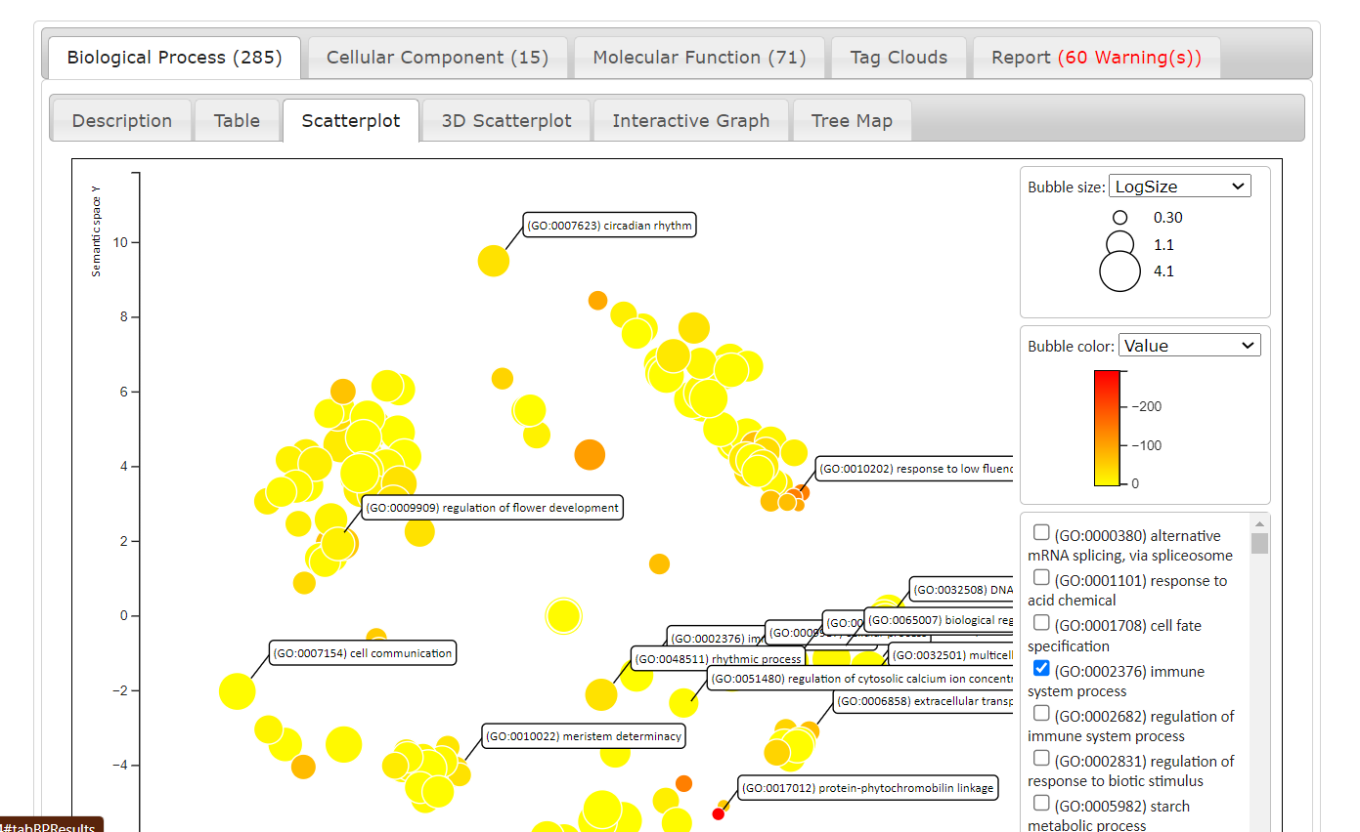

Slide 34
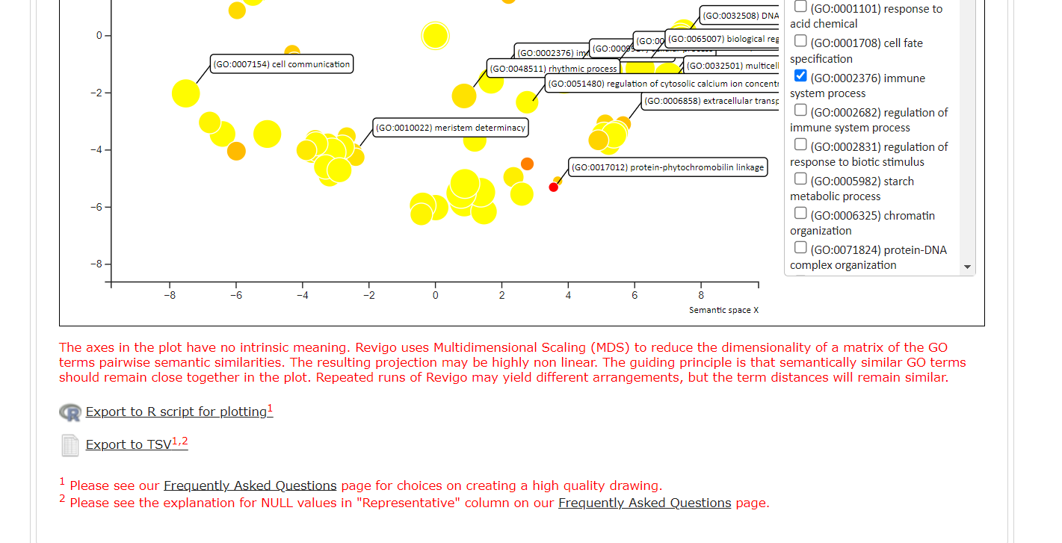

Slide 35
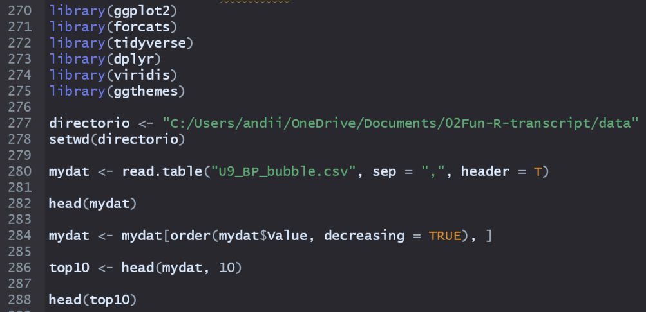
Enriquecimiento funcional

Slide 36
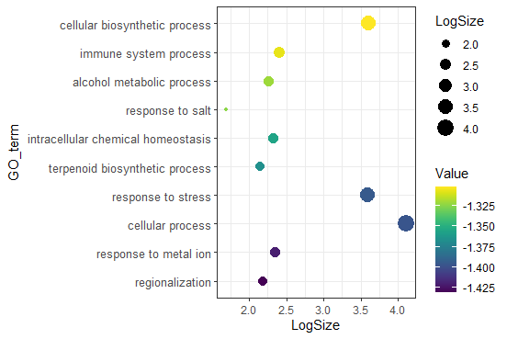
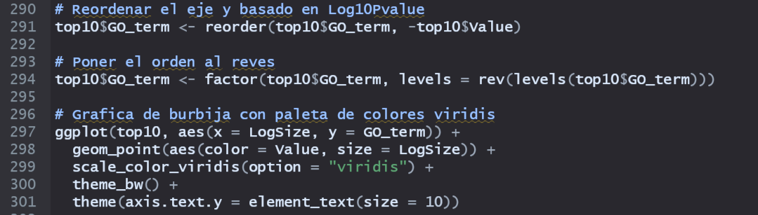
Enriquecimiento funcional

Slide 37



Otras bases de datos para enriquecimiento funcional

Slide 38



Otras bases de datos para enriquecimiento funcional

Slide 39



Otras bases de datos para enriquecimiento funcional

Slide 40



Otras bases de datos para enriquecimiento funcional

Slide 41



Otras bases de datos para enriquecimiento funcional

Slide 42
Reflexión
01
02
¿Qué se les dificultó?
¿Qué les gustó?

Slide 43
Gracias ☺
{
..
}
..

